Slide 1
Projet territorial de santé mentale (PTSM) : dans quel territoire? dans quel cadre ?

Slide 2
Le cadre législatif et réglementaire dans lequel s’inscrit la politique de santé mentale (1)
Stratégie nationale de santé (2013 - 2018)
Loi de modernisation du système de santé
LMSS (2016)
Art 65
Conseils territoriaux de santé
L’ARS définit ses territoires
Chaque CTS se dote d’une commission santé mentale
(CSSM)
Art 69
Décret PTSM
(2017)
Instruction DGOS
(2018)
Art 158
L’ARS définit son projet régional de santé (PRS)
–
En cohérence avec la stratégie nationale de santé
Art 107
Groupe hospitalier de territoire
(GHT)
Art 69
Décret CPT
(2016)

Slide 3
Les conseils territoriaux de santé (CTS)
Les territoires de démocratie sanitaire
Lieux de mise en cohérence des projets de l’ARS et des partenaires.
Le directeur général de l'ARS constitue un conseil territorial de santé (CTS) qui remplace la conférence de territoire.
Chaque CTS francilien a mis en place deux sous commissions
  La commission des usagers et la commission santé mentale (CSSM)
  Les huit CSSM sont à la manœuvre des PTSM
  La CSSM93 présidée par Sophie Albert a réalisé une analyse stratégique des forces et des faiblesses du territoire (2018)

Slide 4
  Offre riche
    5 EMPP
    7 GEM
    1 PASS Psy
    Couverture sanitaire dense18 secteurs PG, 5 secteurs PIJ, 1 service U, 2 cliniques privées, nombreux CMP etc.
    CLSM (14)
    RESAD (27)
  groupe d’appui Action sociale santé mentale (2005)
  Coalition d’acteurs
    Collectif acteurs de la pédopsy (2000)
    CPT (2018) : assemblée générale des partenaires
    Formation action sociale santé mentale (FASSM)
  Expérimentations : plateforme jeunesse, la Trame, mobilisation de certains bailleurs, etc.
  Offre adolescente insuffisante, ne couvrant pas le territoire
    Hébergement
    MDA
  Un seul Universitaire (14 en VDM, 18 à Ste Anne etc.)
  Organisation des urgences fragile (12 lignes de garde)
  Délai attente en CMP non chiffré
  Longs séjours en UHTP (manque de places en EMS, réhabilitation psycho-sociale..)
  Patients au domicile (900)
Opportunité
Le PTSM
Points faibles
Points forts
  La démographie populationnelle en augmentation (+200 000 hab.)
  La démographie des soignants fragile
  Tensions capacitaires,
  Soins sans consentement (+20% en 2 ans)
  Le taux de fuite (31%)
  Augmentation des violences
Menaces

Slide 5
Le cadre législatif et réglementaire dans lequel s’inscrit la politique de santé mentale (2)
Stratégie nationale de santé (2013 - 2018)
Loi de modernisation du système de santé
LMSS (2016)
Art 65
Conseils territoriaux de santé
L’ARS définit ses territoires
Chaque CTS se dote d’une commission santé mentale
(CSSM)
Art 69
Décret PTSM
(2017)
Instruction DGOS
(2018)
Art 158
L’ARS définit son projet régional de santé (PRS)
–
En cohérence avec la stratégie nationale de santé
Art 107
Groupe hospitalier de territoire
(GHT)
Art 69
Décret CPT
(2016)

Slide 6
Communauté psychiatrique de territoire (CPT)décret du 26 octobre 2016
  Fédère les acteurs
  Contribue à la définition du projet territorial de santé mentale.
  S’assure de la déclinaison, au sein du projet médical d’établissement de chacun des membres, des actions qui les concernent prévues par le projet territorial
  Concourt à la mise en œuvre opérationnelle des actions prévues par le projet territorial, au suivi et à l’évaluation de sa mise en œuvre
Etablissements volontaires et publics constituent la CPT
Mais prévoit des Associés tels que représentants des usagers, médico social, CLSM, autres etc.
Signe une convention de CPT préfiguratrice (5 ans) avec le DGARS
La CPT préfiguratrice devient définitive à la signature du contrat territorial de santé mentale.

Slide 7
Communauté psychiatrique de territoire (CPT) de Seine-Saint-Denis ou CPT-93
Organisation
Projets en cours
  Un collège médical présidé par le dr N Pommepuy (4 commissions)
  Un collège des personnels hospitaliers de la santé mentale
  Un collège opérationnel présidé par Y Di Natale
  Une assemblée générale des partenaires
  Convention de CPT pré figurative signée en avril 2018 avec le DGARS
Soins somatiques : plateforme
Fédération des urgences psychiatriques
Une commission enfance (sanitaire et médicosocial) : organisation territoriale de la prise en charge de l’autisme, troubles des apprentissages, transition enfant adulte, RPP…
Charte des CMP adultes, pédopsychiatriques, continuum
Dispositif territorial de recherche et de formation (DTRF)
Organisation territoriale de la prise en charge des psycho traumatismes
SI commun

Slide 8
Le cadre législatif et réglementaire dans lequel s’inscrit la politique de santé mentale (3)
Stratégie nationale de santé (2013 - 2018)
Loi de modernisation du système de santé
LMSS (2016)
Art 65
Conseils territoriaux de santé
L’ARS définit ses territoires
Chaque CTS se dote d’une commission santé mentale
(CSSM)
Art 69
Décret PTSM
(2017)
Instruction DGOS
(2018)
Art 158
L’ARS définit son projet régional de santé (PRS)
–
En cohérence avec la stratégie nationale de santé
Art 107
Groupe hospitalier de territoire
(GHT)
Art 69
Décret CPT
(2016)

Slide 9
Le décret du 27 juillet 2017 relatif au Projet territorial de santé mentale (PTSM)
Ce décret fixe les modalités d’élaboration du PTSM en précisant ses priorités, sa méthodologie et ses délais.
Ses 6 priorités étant :
Le repérage précoce des troubles psychiques, l’accès au diagnostic, aux soins et aux accompagnements conformément aux données actualisées de la science et aux bonnes pratiques.
Des parcours de santé et de vie de qualité et sans rupture,
L’accès à des soins somatiques.
La prévention et la prise en charge des situations de crise et d’urgence.
Le respect et la promotion des droits des personnes, le renforcement de leur pouvoir de décider et d’agir et de la lutte contre la stigmatisation des troubles psychiques.
L’action sur les déterminants sociaux, environnementaux et territoriaux de la santé mentale.

Slide 10
La méthodologie du PTSM :
Validation par DG ARS (juillet 2020)
Mise en place d’un comité de pilotage
Lancement
25 mars 2019
Diagnostic territorial
Partagé
Juin-juillet 2019
Feuille de route
Projets
Avril- mai 2020
Mise en œuvre
Contrat territorial
COPIL
Mme Magalie Thibaut
Mme Sophie Albert
M. Paul Lambert
M. Jean-Jacques Merlin
M. Noel Pommepuy
4 groupes de travail
Un binôme de pilotage ; Mise à disposition de la documentation : Caractéristiques et offre sur le territoire, synthèse de la CSSM93, notes de problématiques…
4 groupes de travail
1 à 3 projets par Groupe

Slide 11
Quels sont les objectifs et les enjeux du diagnostic territorial partagé ?
Analyser les causes de rupture de parcours et élaborer des solutions pour améliorer l’accès à la prévention, aux soins et aux dispositifs
S’appuyer sur les diagnostics existants pour dresser l’état des lieux du territoire (CLSM..)
Démarche partenariale et participative pour construire ensemble une réponse adaptée aux besoins du territoire
Identification et implication de l’ensemble des acteurs concernés (usagers, familles, institutionnels, professionnels etc…)

Slide 12
Groupes de travail PTSM 93
1
Promouvoir les compétences et la santé mentale des enfants, parents, famille
2
Réduire les risques aux phases critiques des transitions de vie et de parcours
3
Assurer une politique d’inclusion sociale et de déstigmatisation
4
Caractériser les déterminants de la santé mentale dans le département à tous les âges de la vie
Pilotes
Raymond Mendy, Conseil Départemental Thibaut Ernourf psychiatre,
Bao Hoa Dang pilote MAIA Nord
Pilotes
Clémentine Rappaport pédopsychiatre,
Roselyne Masson conseil départemental
Pilotes
Pascale Molinier psychologie sociale, Paris 13
Marie-Carmen Castillo, psychologue, Paris 8
Dominique Januel, psychiatre, URC VE
Pilotes
Clarisse Monsaingeon La Trame,
Deborah Touati CLSM Epinay/Pierrefitte, Bernard Topuz CLSM Montreuil
Une chargée de mission : Floriane Payet

Slide 13
Un PTSM qui s’inscrit dans la stratégie de l’ARS et de son projet régional de santé (PRS)…
  Le PRS Ile-de-France (2018-2022) décline 8 priorités, dont la santé mentale (pages 132-136)
  Pour la santé mentale, le PRS présente 7 principes généraux :
Priorités de santé dans le PRS
Périnatalité et santé des enfants jusqu’à 6 ans
Santé des adolescents et jeunes adultes
Santé et autonomie des personnes âgées
Santé, autonomie et insertion des personnes handicapées
Cancer
Maladies neurodégénératives
Santé mentale
Maladies chroniques cardiovasculaires et métaboliques
Faire de l’intervention précoce le fil conducteur des organisations
Faire du domicile le centre de gravité du parcours
Faire de la continuité des parcours le critère premier d’évaluation des organisations et des pratiques
Agir pour des pratiques « orientées rétablissement »
Mobiliser pour inventer la psychiatrie de demain
Soutenir la Cité promotrice de santé et renforcer la citoyenneté des personnes
Rééquilibrer les ressources en vue de favoriser un accès plus égal aux soins

Slide 14
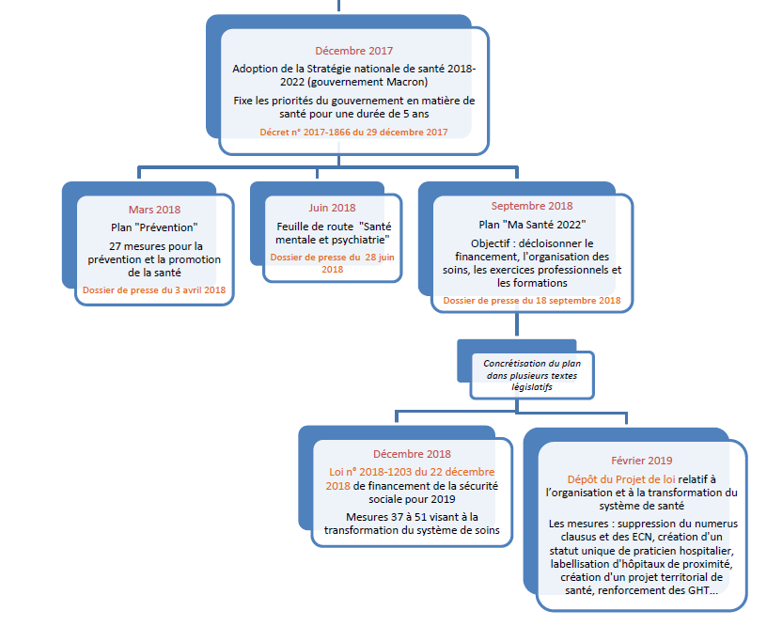

Slide 15
Le PTSM de la Seine-Saint-Denis reste à écrire
Stratégie nationale de santé (2018 – 2022)
4 axes – 11 domaines d’action prioritaires –
43 objectifs nationaux d’amélioration de la santé
Nov 2018
-
Projet régional de santé (PRS) d’Ile-de-France →
Plan d’action santé mentale
-
24 fiches actions à décliner dans le cadre du PTSM
Juillet 2018
-
Feuille de route santé mentale et psychiatrie
-
37 actions
Sept 2018
-
« Ma santé 2022 »
-
Objectifs : décloisonner le financement, l'organisation des soins, les exercices professionnels et les formations

Slide 16


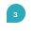
Focus : la psychiatrie et la santé mentale, élevées au rang de priorité
Dans la continuité des mesures de la feuille de route psychiatrie et santé mentale présentée le 28 juin 2018
Obligation d’ici juillet 2020 de mettre en œuvre les projets territoriaux de santé mentale (PTSM) dans les territoires
Augmentation du nombre de stages en santé mentale pendant les études de médecine générale pour qu’à terme, chaque étudiant en médecine générale ait eu une expérience dans le champ de la psychiatrie et de la santé mentale
Développement renforcé de la réhabilitation psychosociale en lançant un appel à projet avec des financements pour les lauréats
Extension dès 2019 de la formation d’infirmier de pratique avancée à la psychiatrie
Création d’un fonds d’innovation en psychiatrie
Prise en compte de la psychiatrie par les ARS comme priorité de l’investissement dans leur région
Favoriser l’accès à la pédopsychiatrie par la priorisation des postes hospitaliers et universitaires et le développement de la recherche en pédopsychiatrie
Information plus large du grand public sur la santé mentale pour lutter contre la stigmatisation
16

